Slide 1
GS Yan 顏國雄老師 HTML5 FUN
筆順練習(第三版)
翰林版112上國小國語
筆順練習 QRCode
噗浪許願池 2023年 8月12日更新，協力： 白居易 glglace 、老嫗 fun fun、天使 gsyan、若喬

Slide 2
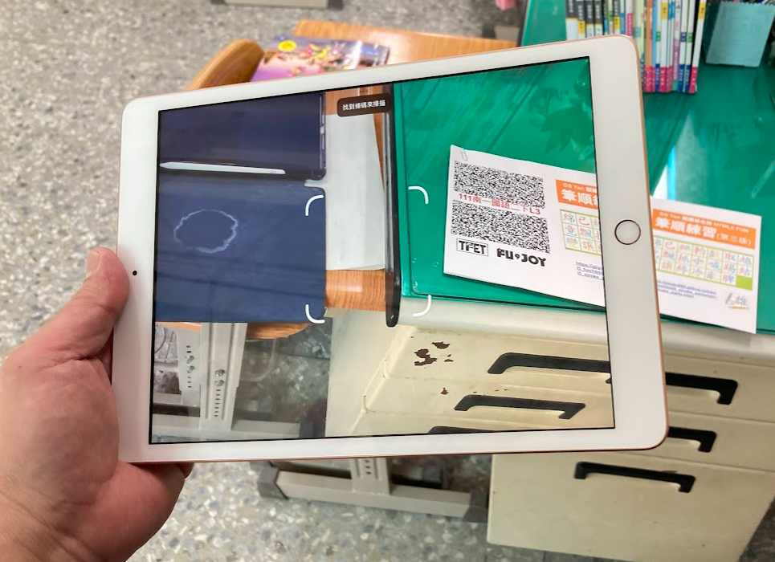
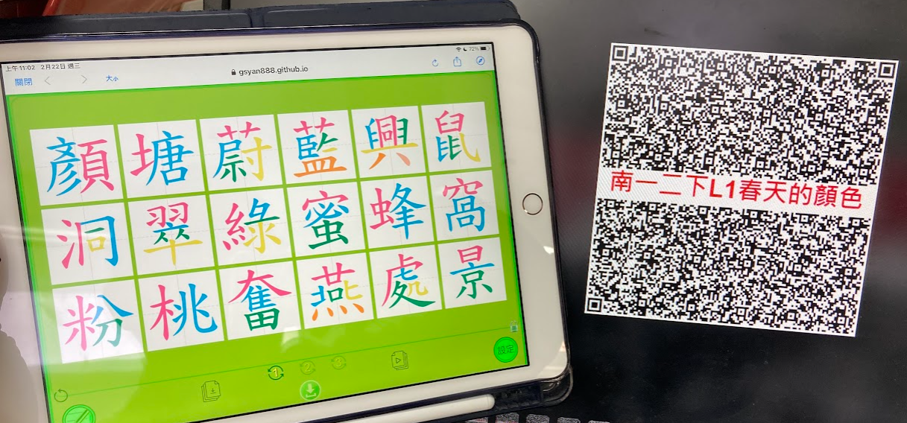
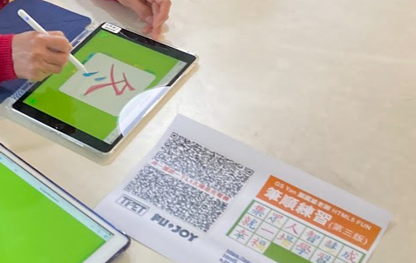
使用方式之一：
請拿行動載具來掃碼
進入「雄-筆順練習」網頁
下載好生字筆順
用手指或觸控筆開始練習

Slide 3
翰林二上(112)
筆順練習

Slide 4
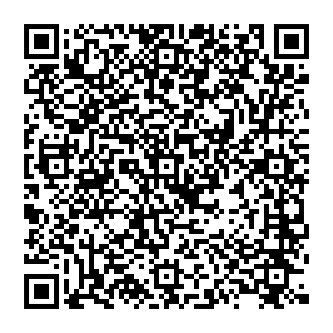
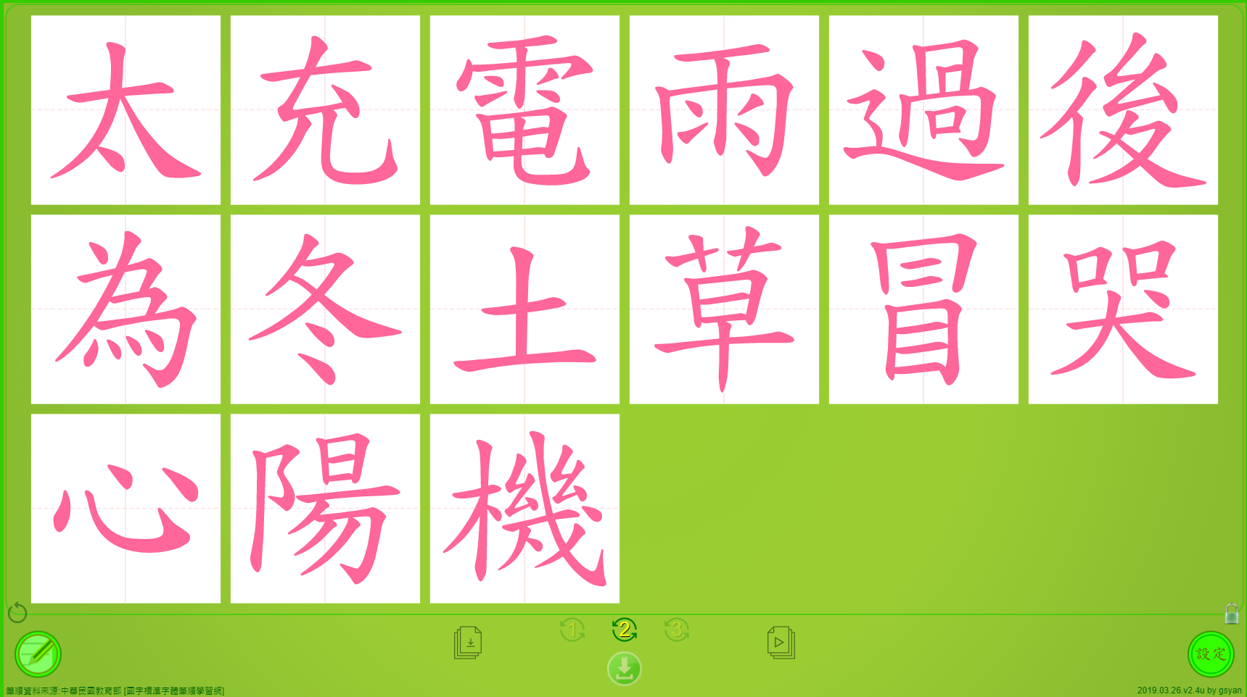
GS Yan 顏國雄老師 HTML5 FUN
筆順練習(第三版)
情 | 候 | 鳥 | 飛 | 兔 | 遠 | 慢
滿 | 頭 | 汗 | 腳 | 箏 | 由 | 輕
飄 | 轉 | 痠 | 猴 | 圈 | 盪
112翰林國語二上L1
https://gsyan888.github.io/html5_fun/html5_stroke_parts/html5_stroke_parts.html

Slide 5
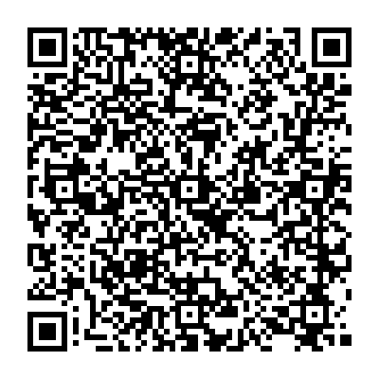
GS Yan 顏國雄老師 HTML5 FUN
筆順練習(第三版)
遊 | 戲 | 始 | 作 | 馬 | 耳 | 卻
別 | 指 | 規 | 紅 | 臉 | 呼 | 守
則 | 低 | 身 | 次 | 踩 | 影 | 犯
112翰林國語二上L2
https://gsyan888.github.io/html5_fun/html5_stroke_parts/html5_stroke_parts.html

Slide 6
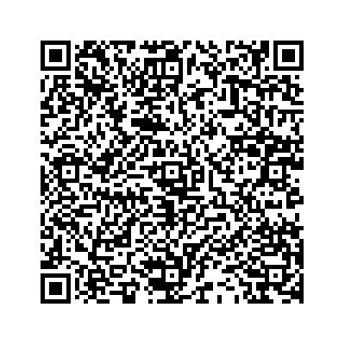
GS Yan 顏國雄老師 HTML5 FUN
筆順練習(第三版)
謝 | 重 | 新 | 便 | 聽 | 點 | 言
語 | 聲 | 容 | 易 | 被 | 邊 | 躲
為 | 歡 | 趣 | 呀 | 遵 | 隨 | 觀
112翰林國語二上L3
https://gsyan888.github.io/html5_fun/html5_stroke_parts/html5_stroke_parts.html

Slide 7
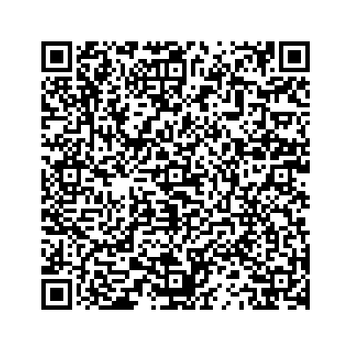
GS Yan 顏國雄老師 HTML5 FUN
筆順練習(第三版)
呱 | 只 | 影 | 猜 | 靠 | 近 | 划
抓 | 如 | 果 | 乖 | 偷 | 腦 | 袋
瓜 | 證 | 明 | 頂 | 蝦 | 蟆 | 撥
112翰林國語二上L4
https://gsyan888.github.io/html5_fun/html5_stroke_parts/html5_stroke_parts.html

Slide 8
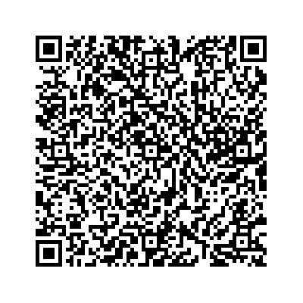
GS Yan 顏國雄老師 HTML5 FUN
筆順練習(第三版)
沙 | 海 | 退 | 洞 | 愛 | 注 | 怎
妹 | 夕 | 照 | 閃 | 發 | 丫 | 留
印 | 挖 | 美 | 麗 | 灘 | 螃 | 蟹
112翰林國語二上L5
https://gsyan888.github.io/html5_fun/html5_stroke_parts/html5_stroke_parts.html

Slide 9
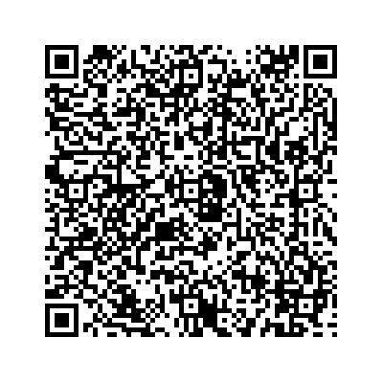
GS Yan 顏國雄老師 HTML5 FUN
筆順練習(第三版)
晴 | 放 | 奶 | 晚 | 飯 | 散 | 穿
屋 | 竹 | 林 | 旁 | 暗 | 眼 | 睛
那 | 成 | 雲 | 顆 | 叢 | 盡 | 溪
112翰林國語二上L6
https://gsyan888.github.io/html5_fun/html5_stroke_parts/html5_stroke_parts.html

Slide 10
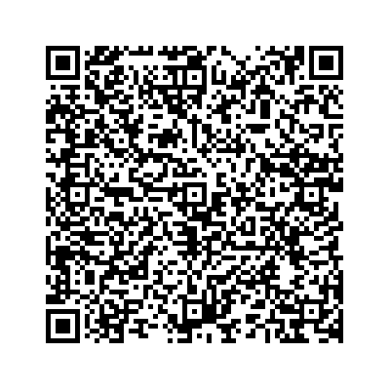
GS Yan 顏國雄老師 HTML5 FUN
筆順練習(第三版)
戶 | 育 | 奇 | 帶 | 筒 | 味 | 祖
盒 | 客 | 清 | 節 | 保 | 平 | 安
南 | 活 | 剛 | 校 | 膜 | 艾 | 粄
112翰林國語二上L7
https://gsyan888.github.io/html5_fun/html5_stroke_parts/html5_stroke_parts.html

Slide 11
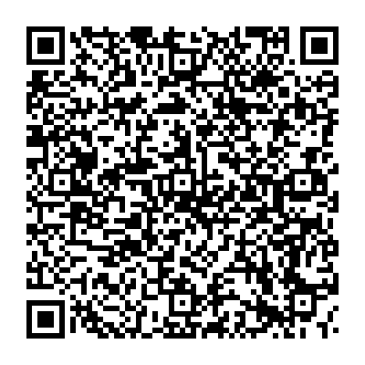
GS Yan 顏國雄老師 HTML5 FUN
筆順練習(第三版)
食 | 分 | 享 | 圓 | 形 | 米 | 軟
搶 | 材 | 蝦 | 線 | 各 | 種 | 菜
接 | 老 | 師 | 更 | 紙 | 變 | 舉
112翰林國語二上L8
https://gsyan888.github.io/html5_fun/html5_stroke_parts/html5_stroke_parts.html

Slide 12
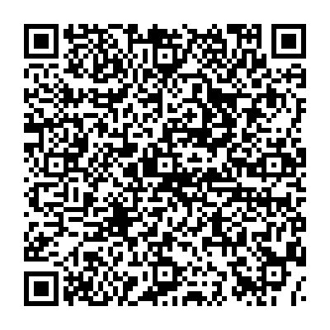
GS Yan 顏國雄老師 HTML5 FUN
筆順練習(第三版)
涼 | 黃 | 沖 | 哪 | 粒 | 熱 | 浴
蒸 | 胖 | 名 | 苔 | 蛋 | 通 | 細
淡 | 最 | 緊 | 蘿 | 蔔 | 蔬 | 黏
112翰林國語二上L9
https://gsyan888.github.io/html5_fun/html5_stroke_parts/html5_stroke_parts.html

Slide 13
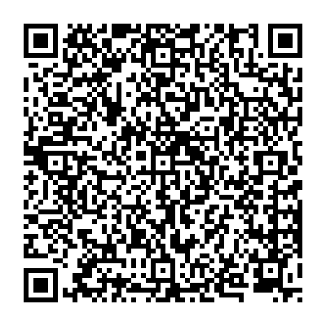
GS Yan 顏國雄老師 HTML5 FUN
筆順練習(第三版)
減 | 表 | 弟 | 讀 | 認 | 識 | 謎
答 | 搖 | 百 | 哥 | 題 | 趕 | 王
突 | 異 | 口 | 興 | 嘟 | 嘴
112翰林國語二上L10
https://gsyan888.github.io/html5_fun/html5_stroke_parts/html5_stroke_parts.html

Slide 14
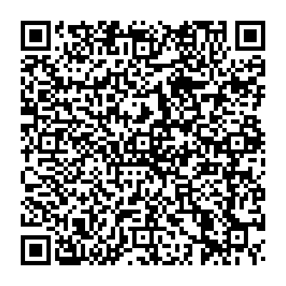
GS Yan 顏國雄老師 HTML5 FUN
筆順練習(第三版)
怪 | 扇 | 立 | 刻 | 閒 | 慌 | 闖
仔 | 變 | 主 | 播 | 報 | 力 | 竟
巴 | 底 | 妖 | 擠
112翰林國語二上L11
https://gsyan888.github.io/html5_fun/html5_stroke_parts/html5_stroke_parts.html

Slide 15
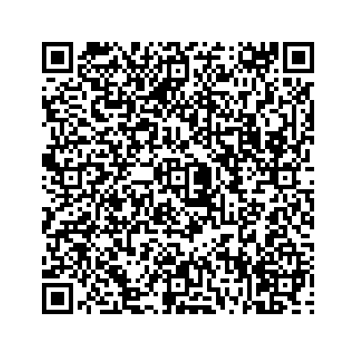
GS Yan 顏國雄老師 HTML5 FUN
筆順練習(第三版)
鵝 | 念 | 曲 | 項 | 歌 | 浮 | 掌
撥 | 波 | 詩 | 首 | 脖 | 唱 | 體
隻 | 翻 | 倒 | 肚 | 詠 | 駱 | 賓
112翰林國語二上L12
https://gsyan888.github.io/html5_fun/html5_stroke_parts/html5_stroke_parts.html

